Slide 2
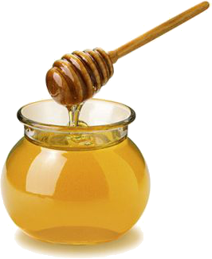

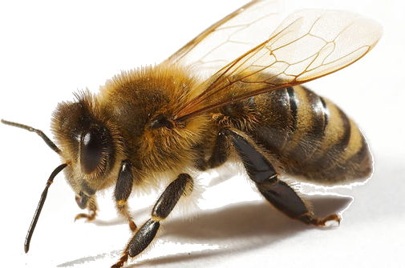
Bestimmung von Hydroxymethylfurfural (HMF) in Honig mittels Photometrie

Slide 3
Inhalt
Definition und Funktionsweise
Aufbauarten
Anwendungsmöglichkeiten
Vor- und Nachteile

Slide 4
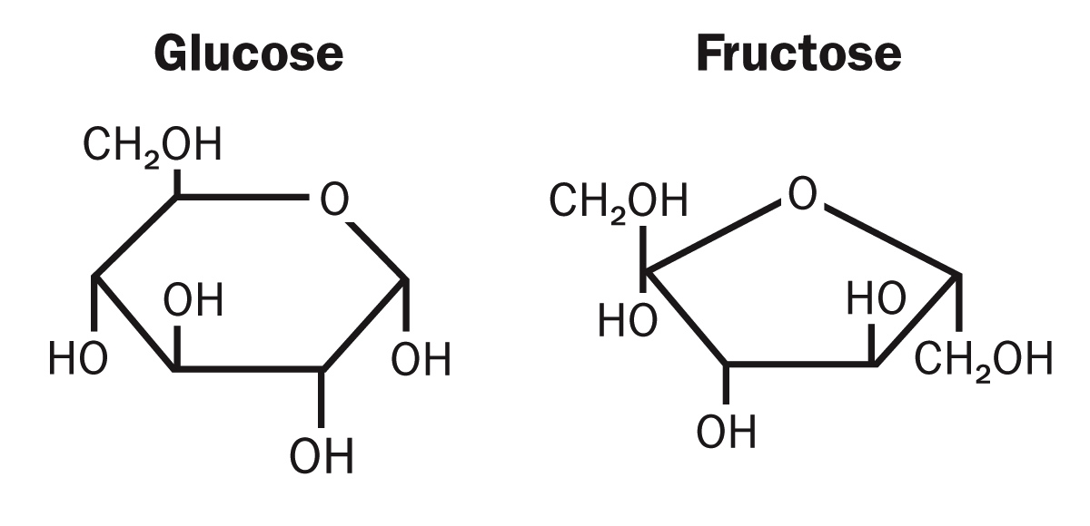
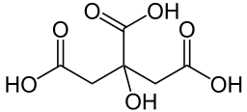
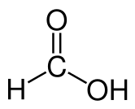
Was ist Honig?
Bestandteile:
Glucose und Fructose je ca. 40%
Saccharose, Maltose und Melezitose bis zu 20%
Enzyme (Invertase, Amylase, Glucoseoxidase)
HMF
Aminosäure Prolin
Organische Säuren
Wasser
Vitamine, Hormone und Mineralstoffe
→ Die Matrixbestandteile können die Messung stören.
Zitronensäure
Amseisensäure

Slide 5
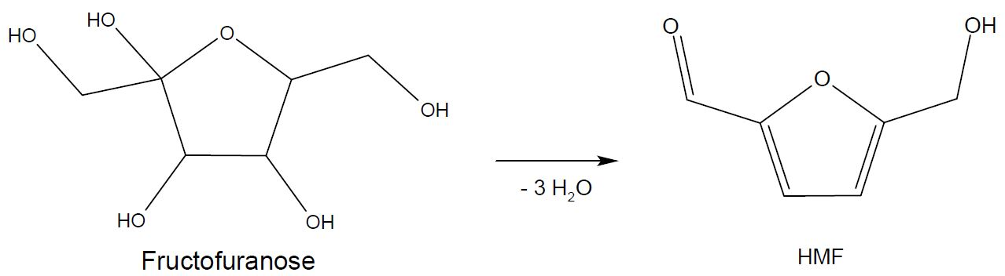
Entstehung von HMF

Slide 6
Bedeutung von HMF
Lethale Dosis für Ratten: 3100mg/kg → nicht toxisch
Direkte krebserzeugende Wirkung → nicht bestätigt
Krebsvorbeugende Wirkung → nicht bestätigt
Krebserzeugende Wirkung der Abbauprodukte → wird untersucht

Slide 7
HMF-Grenzwerte
 | Tropenhonig | Deutscher Honig | Echter deutscher Honig | Nierdrig enzymatischer Honig
Dt. Honigverordnung | 80mg/kg | 40mg/kg
Dt. Imkerbund |  |  | 15mg/kg | 5mg/kg
Deutscher Honig mit >40mg/kg HMF → Industrie- oder Backhonig

Slide 8
Nachweismöglichkeiten
FIEHscher Nachweis
Direktmessung bei 282nm
GC / HPLC
Merck-Schnelltest
WINKLER

Slide 9
Bestimmung von HMF nach WINKLER

Slide 10
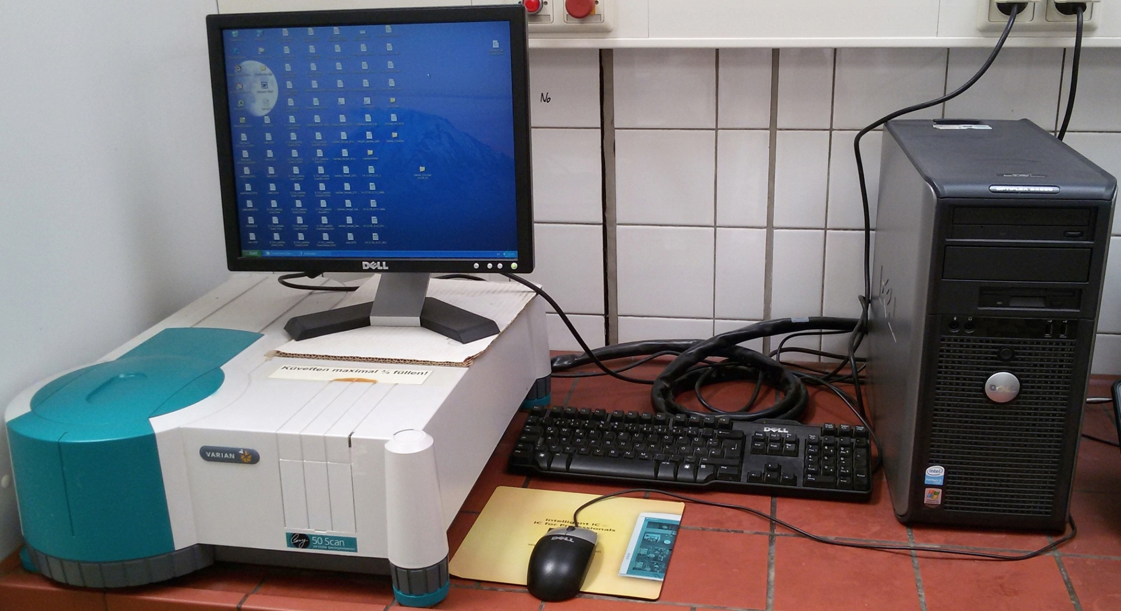
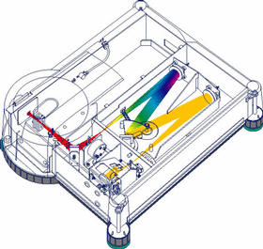
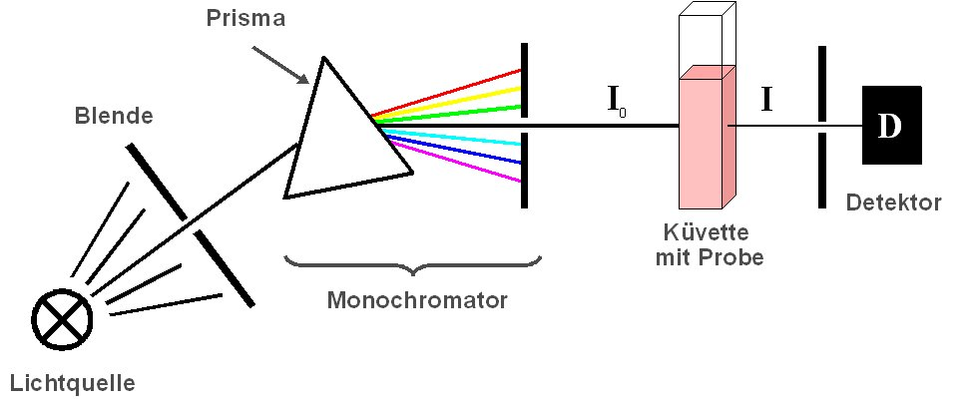
Das Spektralphotometer

Slide 11
Durchführung und Matrixabtrennung

Slide 12
Auswertung
Kalibriergerade
Festfaktor
Wiederfindungsrate
Standardaddition

Slide 13
Kalibriergerade

Slide 14
Festfaktor

Slide 15
Ergebnisse
Diagramm der ersten 6 Proben kalt Vergleich Festfaktor und Kalibrierung
Diagramm alle Proben kalt und warm über Festfaktor

Slide 16
Wiederfindungsrate

Slide 17
Standardaddition

Slide 18
Fazit

Slide 19

Dankeschön!
Vielen Dank für Ihre Aufmerksamkeit!
Haben Sie noch Fragen?

Slide 20
Quellen
http://carbomer.com/news/wp-content/uploads/2015/01/Glucose-and-Fructose.jpg - Fruktose Glukosebild
http://hauptstadtbienen.de/wp-content/uploads/2015/02/honeybee-solo.jpg - Biene Titel
http://www.amicella.de/typo3temp/pics/CSP_0934355_Honig_300_e852e90ecd.jpg - Honig Titel
http://upload.wikimedia.org/wikipedia/commons/thumb/e/e0/Structural_formula_of_Hydroxymethylfurfural.svg/221px-Structural_formula_of_Hydroxymethylfurfural.svg.png - HMF Grafik Titel
https://outnow.ch/Media/Movies/Bilder/2007/BeeMovie/characters.p/01.jpg - BeeMovie ende
http://de.wikipedia.org/wiki/Ameisens%C3%A4ure#/media/File:Formic_acid.svg – Amseisensäure
http://de.wikipedia.org/wiki/Citronens%C3%A4ure#/media/File:Zitronens%C3%A4ure_-_Citric_acid.svg - Zitronensäure

